Slide 1
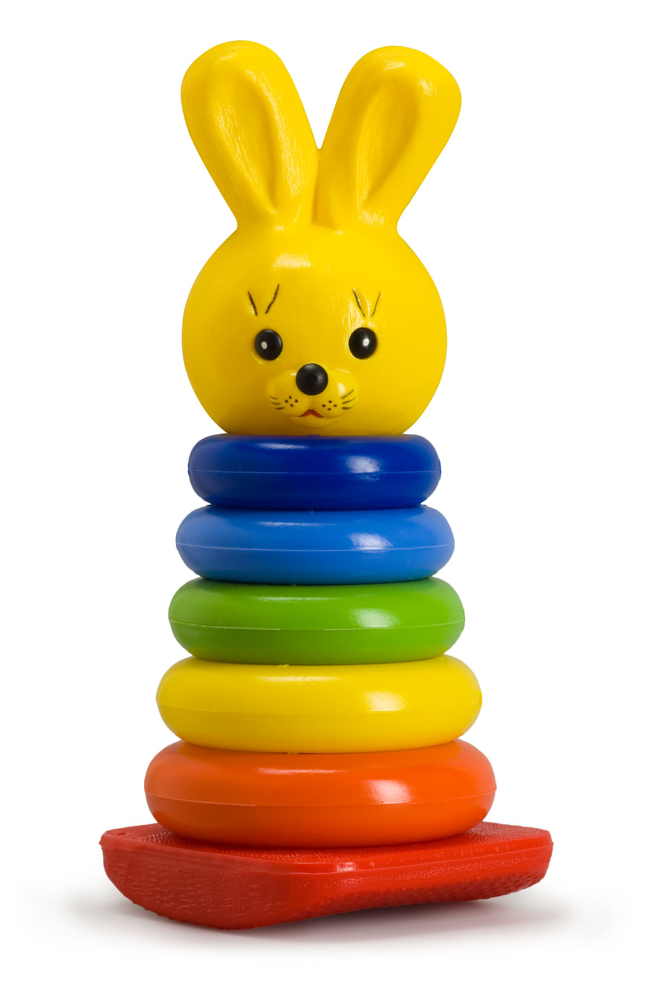
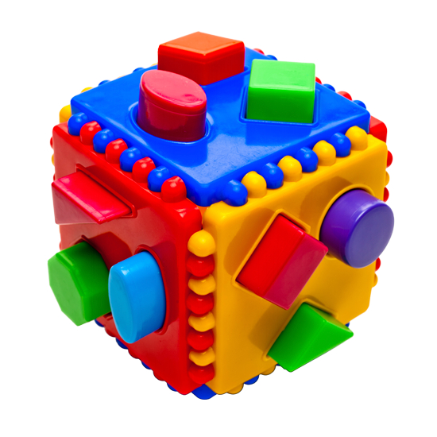
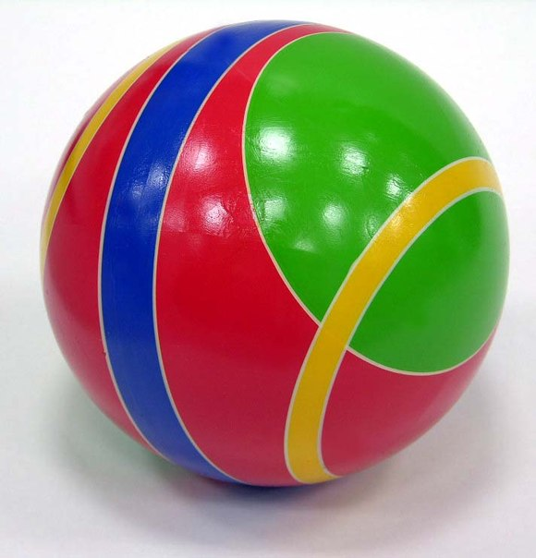
Интерактивная игра
для детей 3-4 лет
«Найди цвет»

Slide 2
Ход игры:
Педагог называет цвет предмета и просит ребенка его повторить и запомнить. Затем говорить ему , что сейчас они будут искать картинку с красным цветом. Если найдем правильно значит картинка будет вертеться, если нет, Значит исчезнет. И т. д. В конце педагог просит назвать цвета полочек и разместить на них такого же цвета предметы.
Дети , которые знают цвета могут назвать цвет всех предметов.

Slide 3
Это красный цвет.

Slide 4
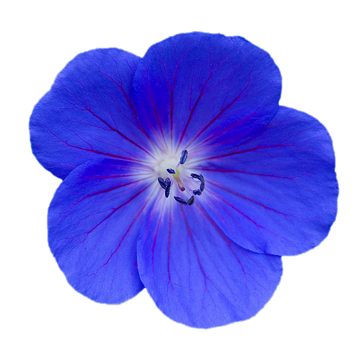
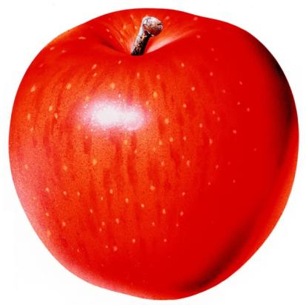

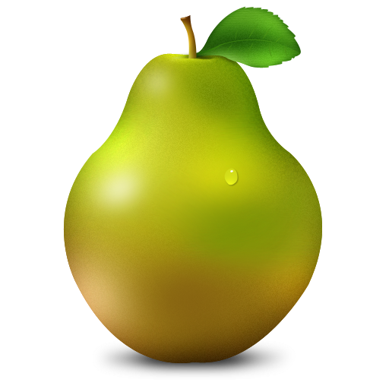



Slide 5



Slide 6
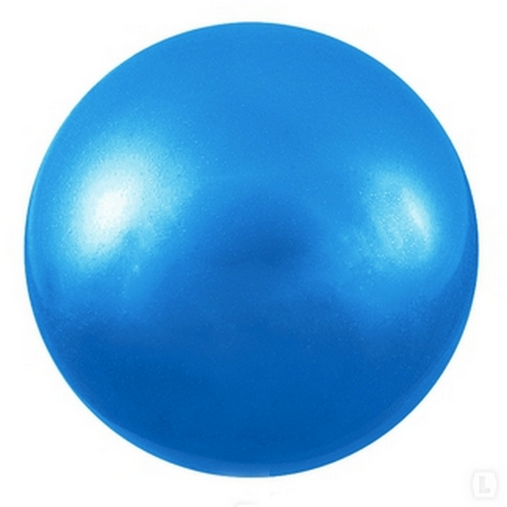
Это синий цвет.

Slide 7

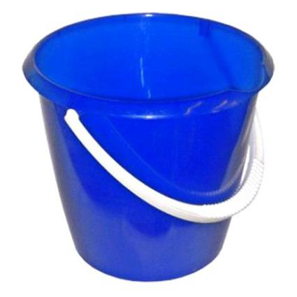
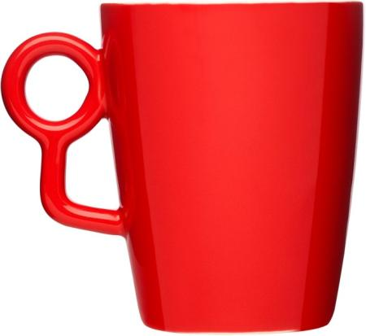
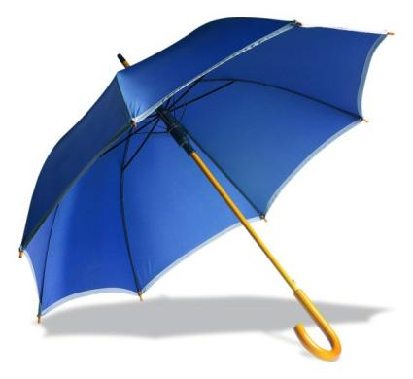
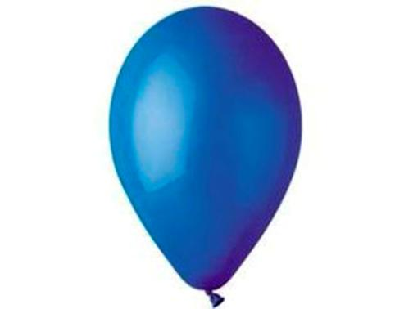
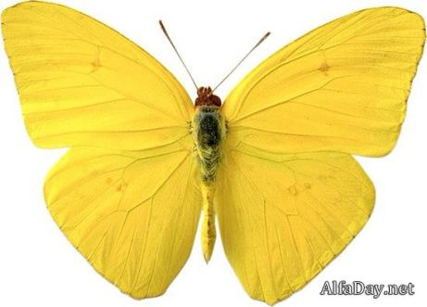

Slide 8


Slide 9


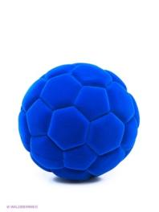






Slide 11
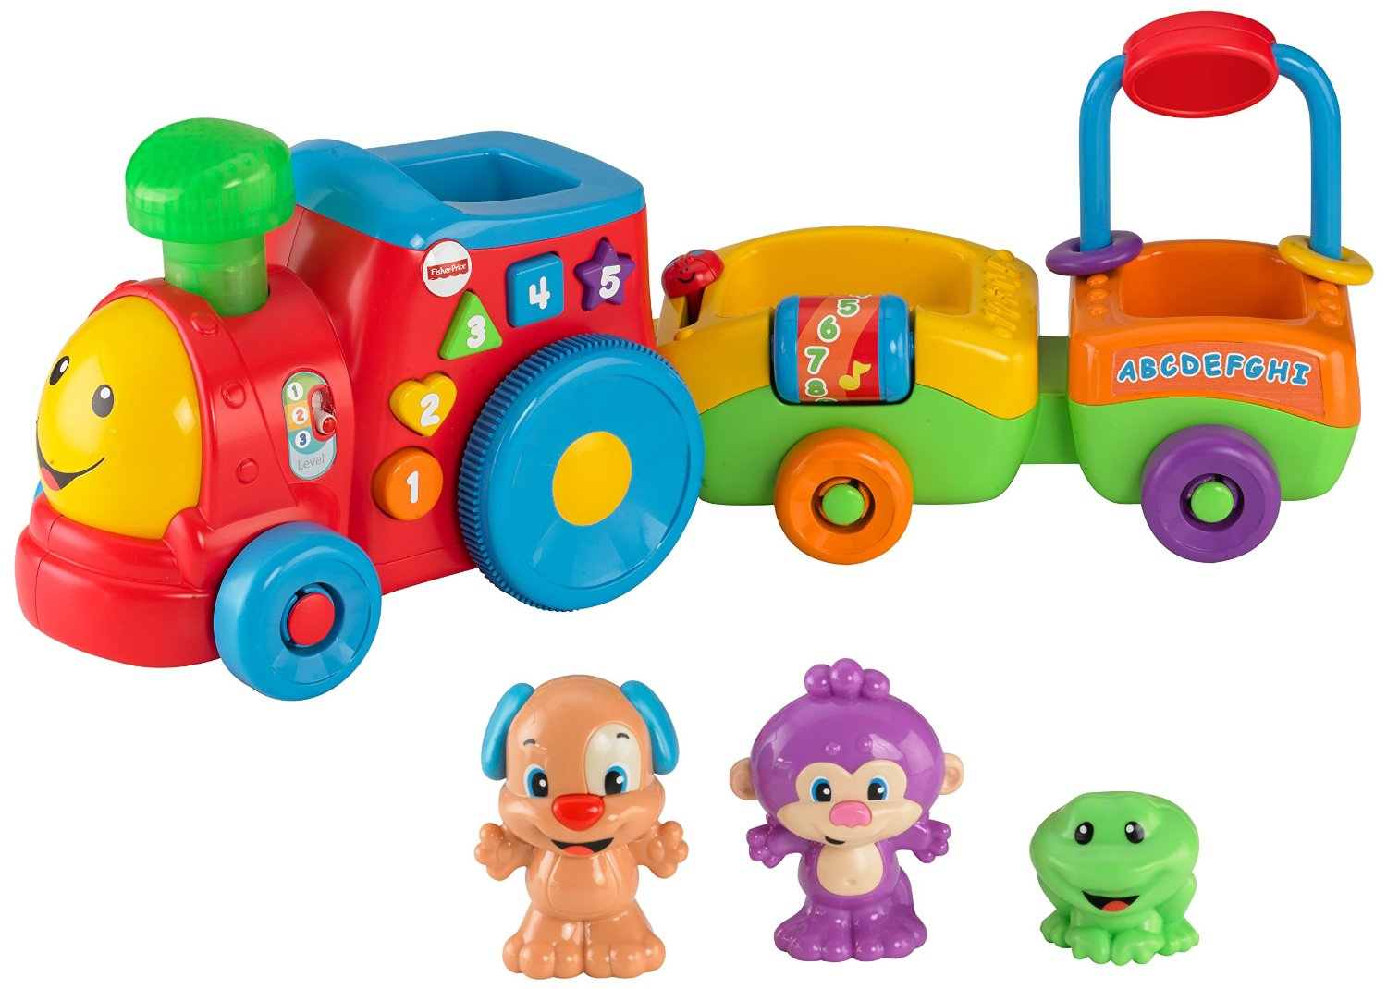
Спасибо!!!

